Slide 2
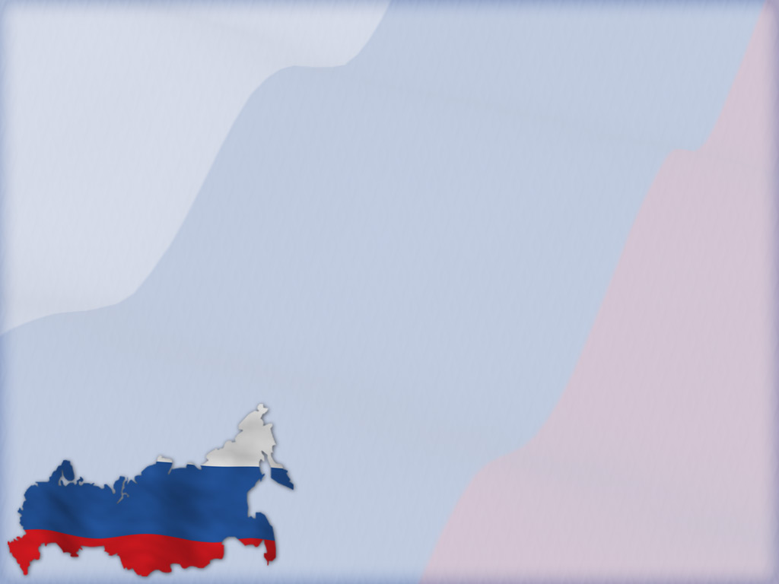
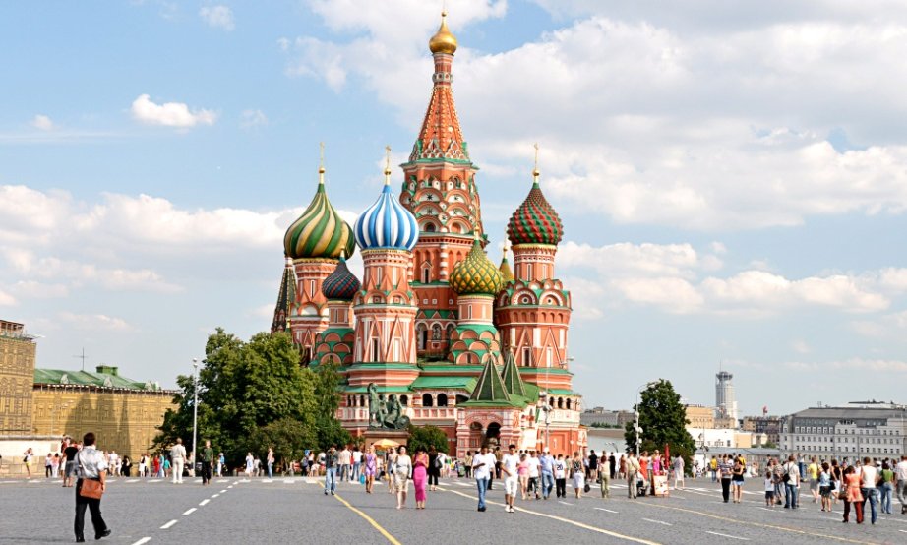
Акростих
Родную землю матушкой зову,
Одна ты у меня надежда и отрада,
С тобой одною жизнью я живу,
Светлей и лучше края в мире мне не надо.
И, знаю, будет лучше год от года,
Я верю в силу русского народа.
Источник: https://www.chitalnya.ru/work/111987/

Slide 3
РОССИЯ, УСТРЕМЛЕННАЯ В БУДУЩЕЕ

Slide 4
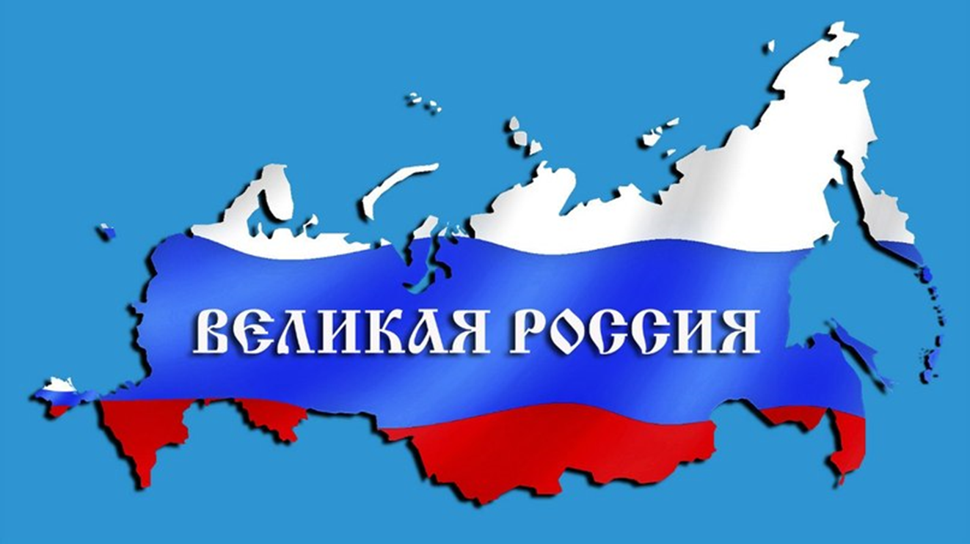
Мы живем с вами
В великой стране

Slide 5
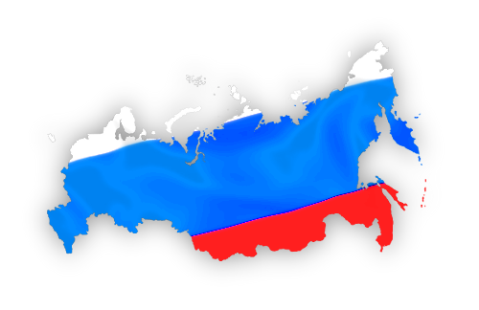
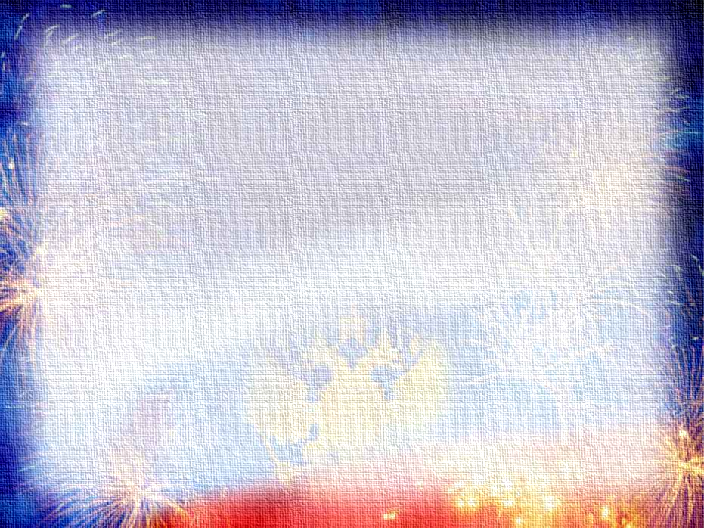
Самая большая площадь территории
Самая большая в мире площадь тундры, тайги, вечной мерзлоты, арктических земель
Самая большая в мире площадь лесов и чернозёмов

Slide 6
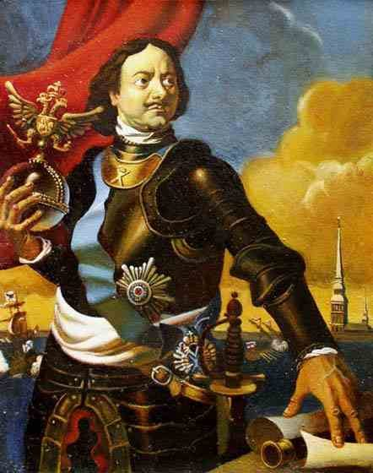
Акростих
Источник: https://www.chitalnya.ru/work/111987/

Slide 7
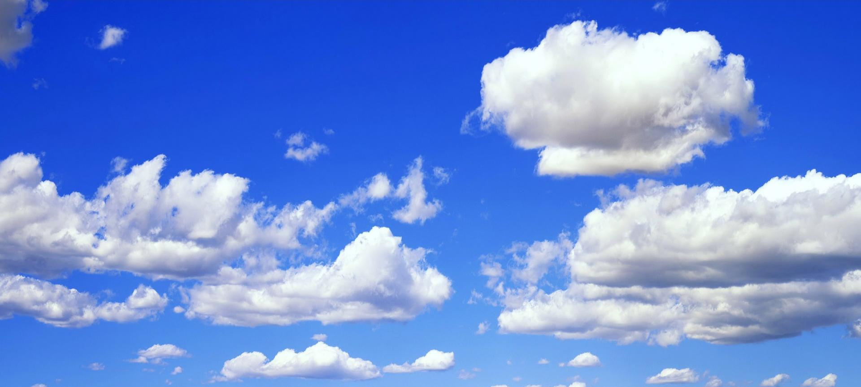
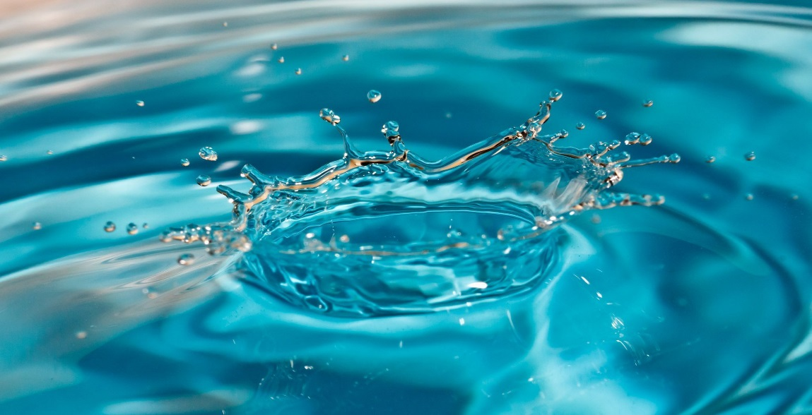
Акростих
Назовите одним словом
Источник: https://www.chitalnya.ru/work/111987/

Slide 8
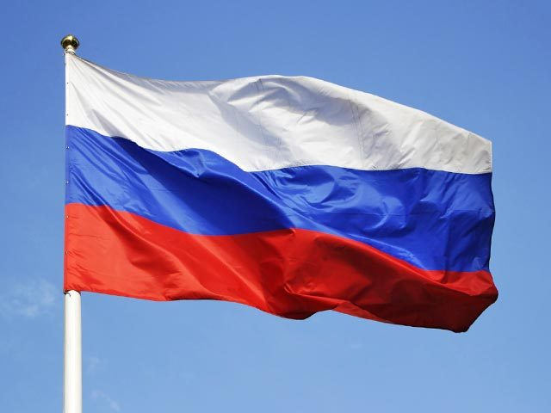
Акростих
Источник: https://www.chitalnya.ru/work/111987/

Slide 9
Акростих
Источник: https://www.chitalnya.ru/work/111987/

Slide 10
Акростих
Источник: https://www.chitalnya.ru/work/111987/

Slide 11
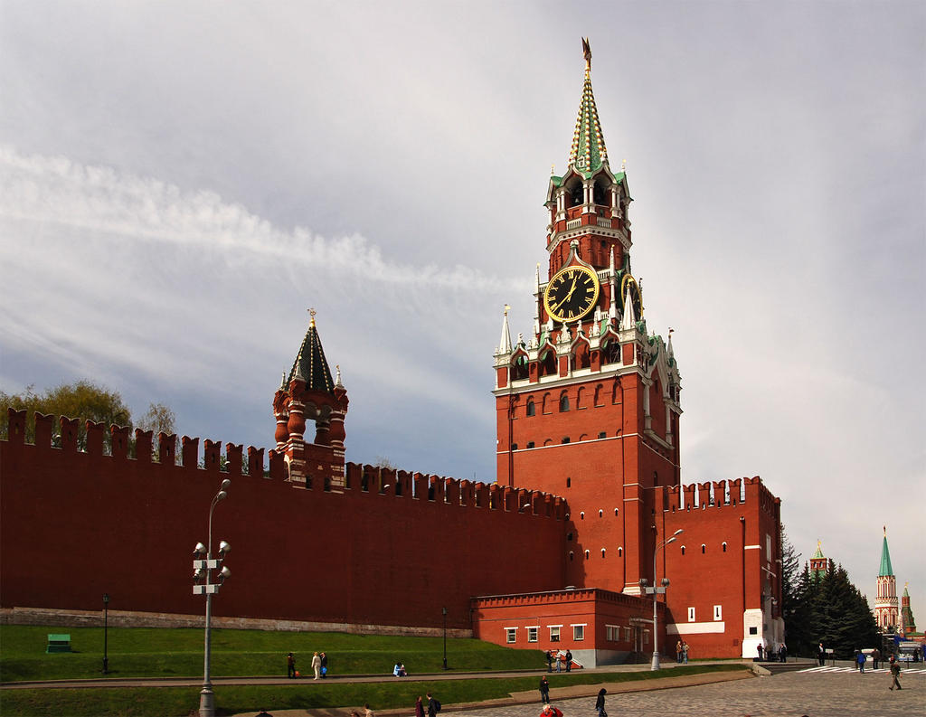
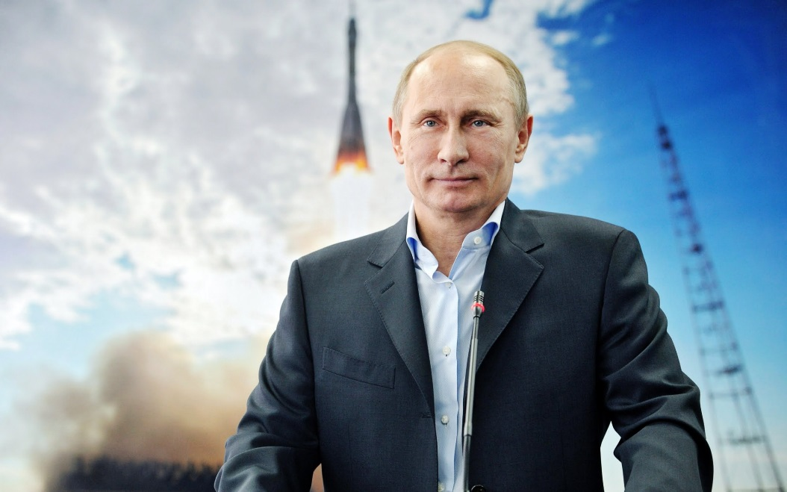
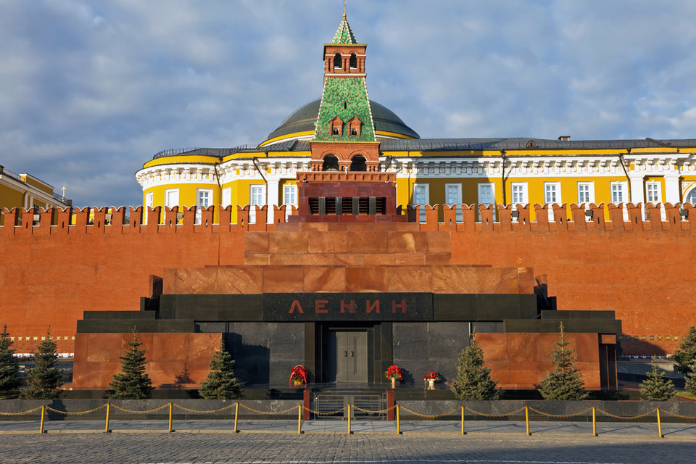
Назовите одним словом
МОСКВА

Slide 12
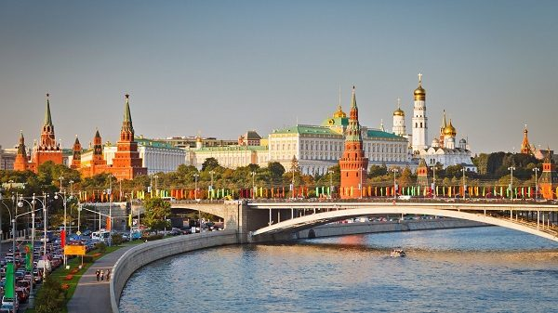
Акростих
Источник: https://www.chitalnya.ru/work/111987/

Slide 13
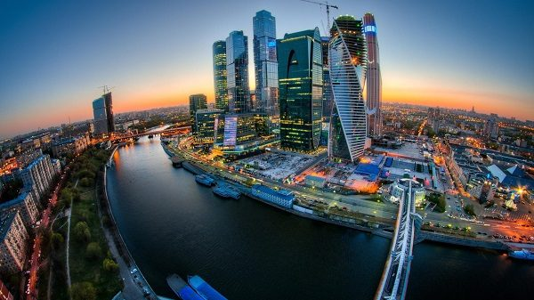
Акростих
Источник: https://www.chitalnya.ru/work/111987/

Slide 14
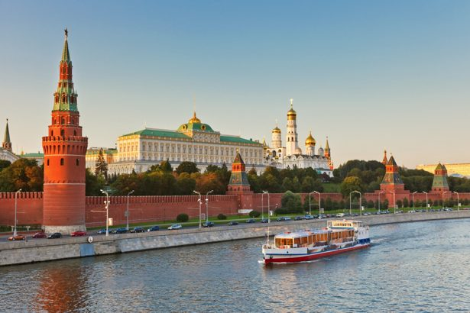
Акростих
Источник: https://www.chitalnya.ru/work/111987/

Slide 15
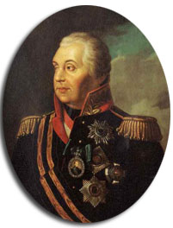
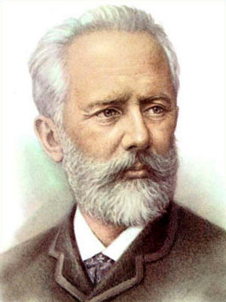
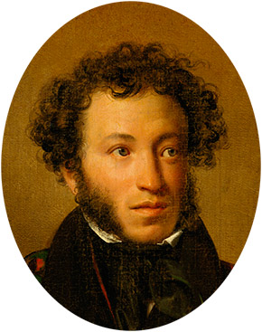
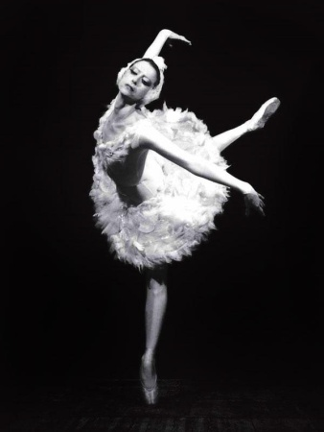
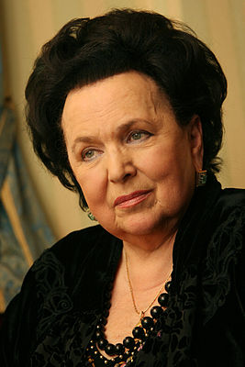
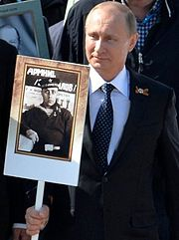
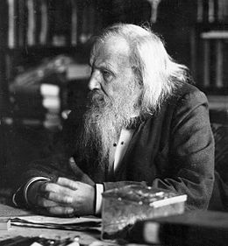
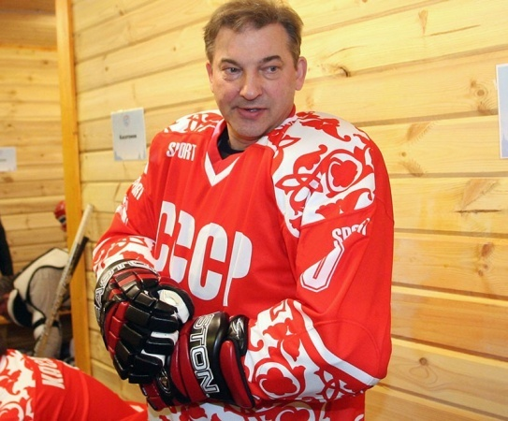
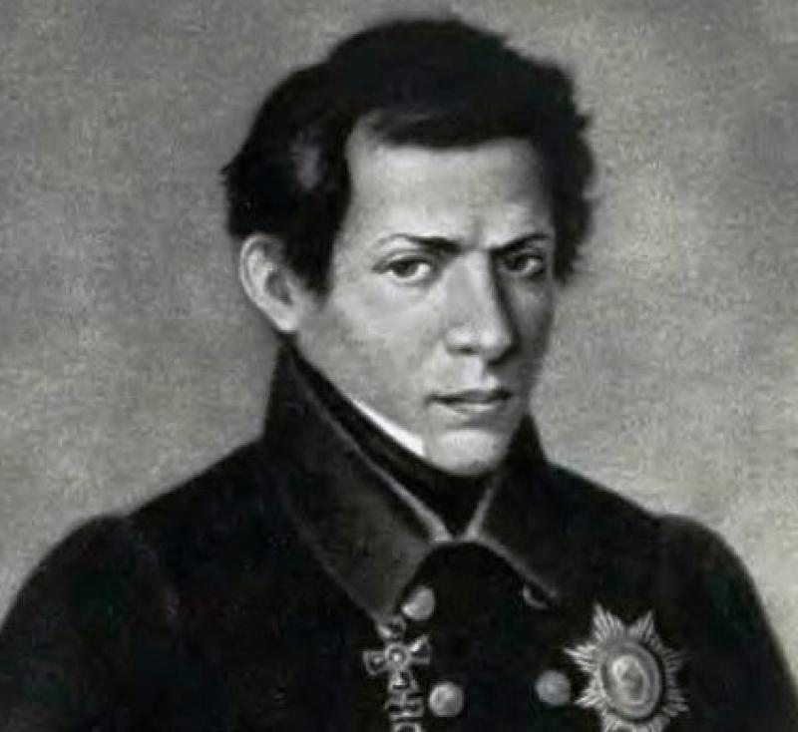
Ими гордится Россия

Slide 17
Акростих
В России есть самое,
самое,
самое…
Источник: https://www.chitalnya.ru/work/111987/

Slide 18
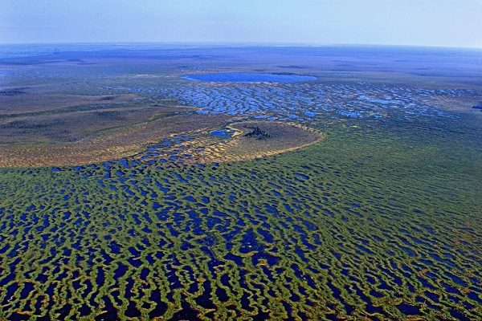
Акростих
Источник: https://www.chitalnya.ru/work/111987/

Slide 19
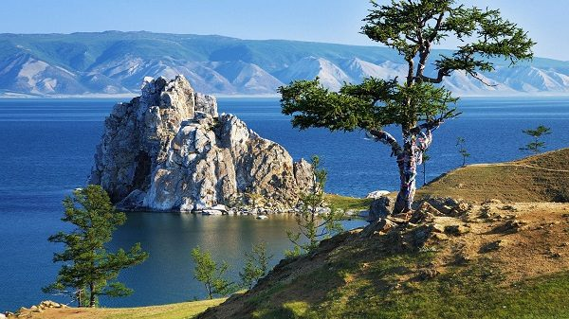
Акростих
Источник: https://www.chitalnya.ru/work/111987/

Slide 20
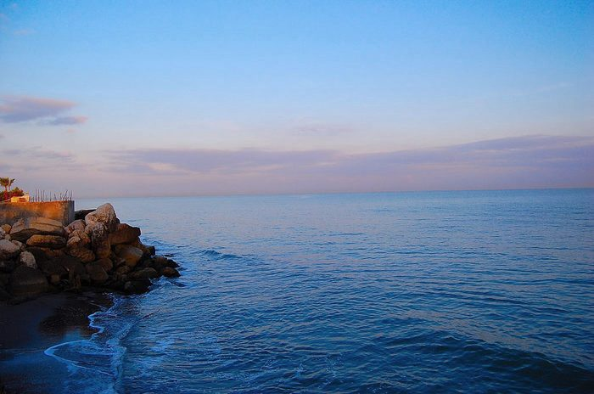
Акростих
Источник: https://www.chitalnya.ru/work/111987/

Slide 21
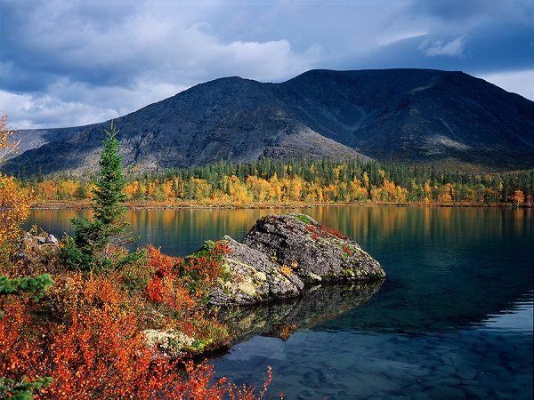
Акростих
Источник: https://www.chitalnya.ru/work/111987/

Slide 22
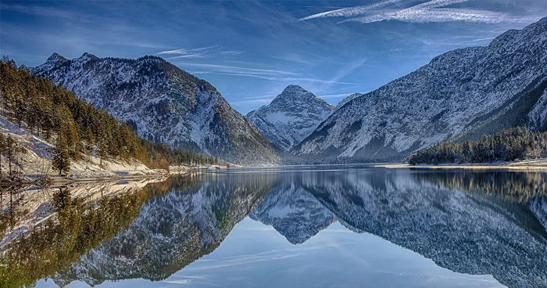
Акростих
Источник: https://www.chitalnya.ru/work/111987/

Slide 23
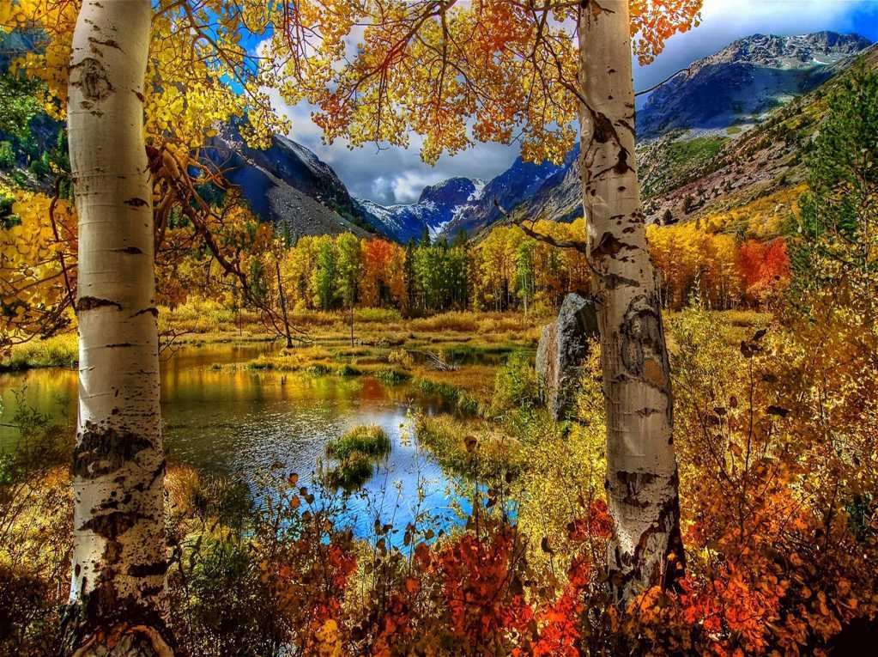
1 место в мире по запасам питьевой воды и лесным ресурсам

Slide 24
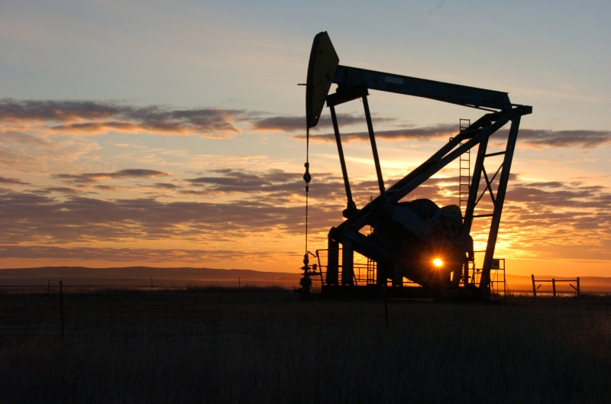

Slide 25
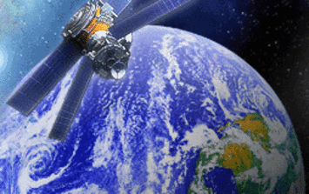
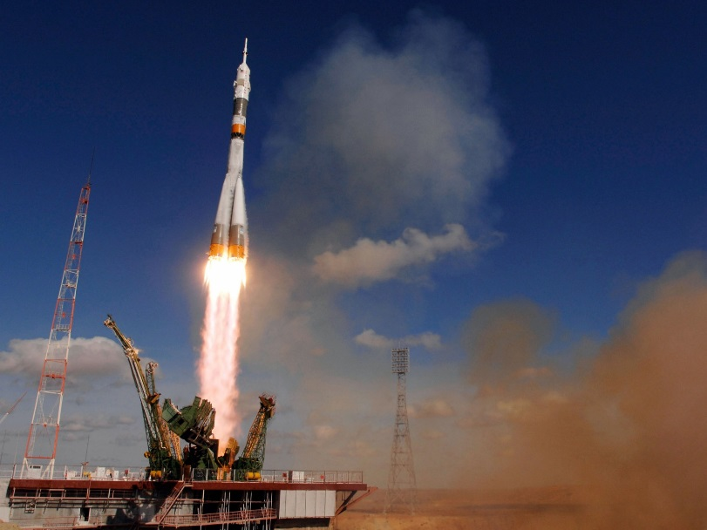
Космическая отрасль
- Единственный в мире плавучий космодром.
- Первое место по количеству ежегодных космических запусков.

Slide 26
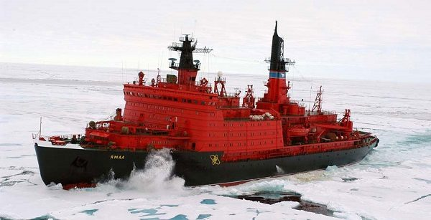
Акростих
Источник: https://www.chitalnya.ru/work/111987/

Slide 27
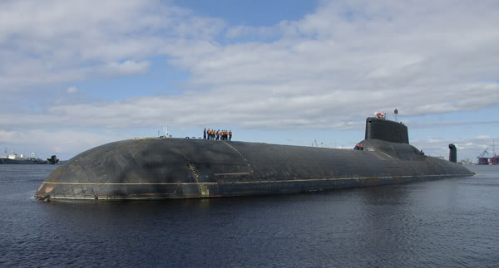
Акростих
Источник: https://www.chitalnya.ru/work/111987/

Slide 28
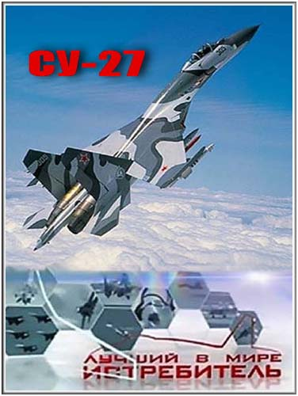
Акростих
Источник: https://www.chitalnya.ru/work/111987/

Slide 29
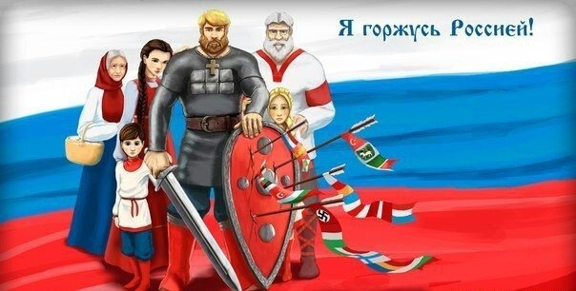
Акростих
Источник: https://www.chitalnya.ru/work/111987/

Slide 31
ИГРА: «Гордость России»
МАЕКУЦПУШКИНЛБЬТМАЗЯ
ГЕРБЮОАВМОСКВАХПУТИН
ЯМЕКГАГАРИНЮБЕККРЕМЛЬ
ЛЕСОРЕКМЕДВЕДЬНЕРГИМА
НЕФТЬГМАТРЕШКАСМГИМН

Slide 32
МАЕКУЦПУШКИНЛБЫТМАЗЯ
ГЕРБЮОАВМОСКВАХПУТИН
ЯМЕКГАГАРИНЮБЕККРЕМЛЬ
ЛЕСОРЕКМЕДВЕДЬНЕГРИМА
НЕФТЬГМАТРЕШКАСМГИМН

Slide 34
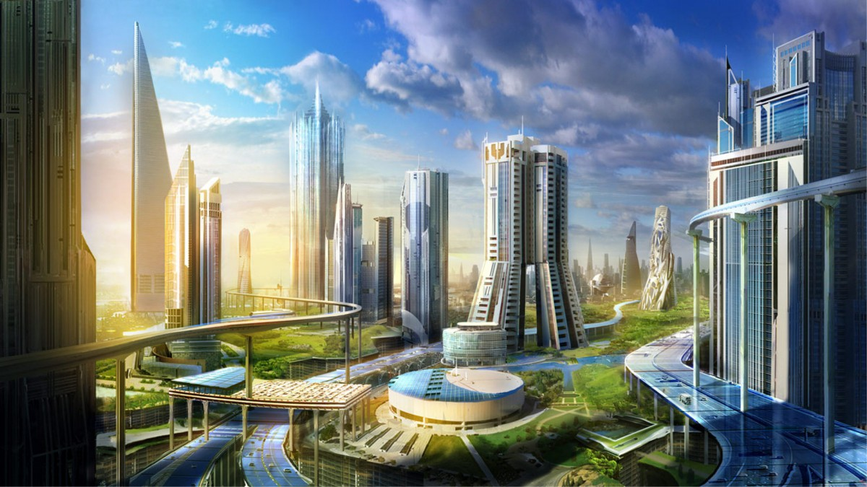
Именно Вам жить в стране будущего. Вы-основа нашего государства.

Slide 35
Всё в ваших руках

Slide 36
Какой будет наша планета???

Slide 37
Акростих
Источник: https://www.chitalnya.ru/work/111987/

Slide 38
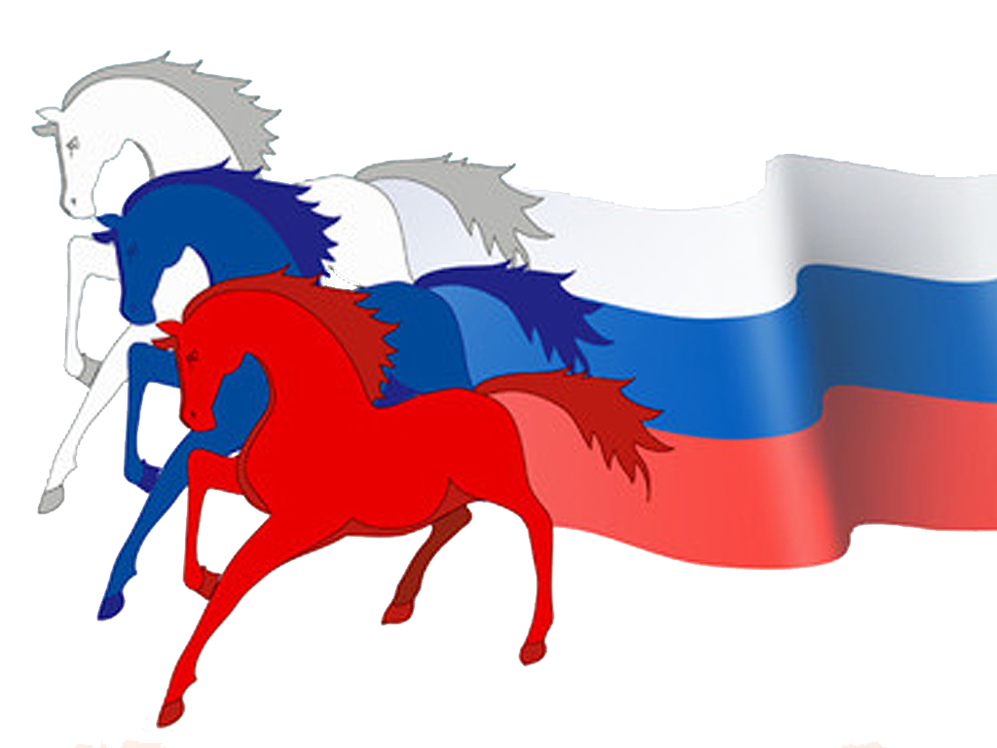
Россия будущего – свободная
и сильная страна, гарант мира.

Slide 39
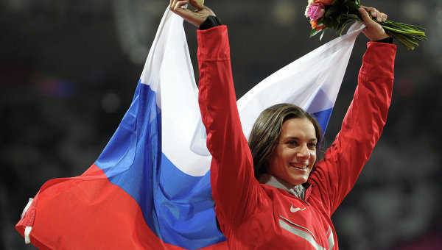
Россия будущего – это страна здоровых, спортивных людей, достижениями которых будет восхищаться весь мир.

Slide 40
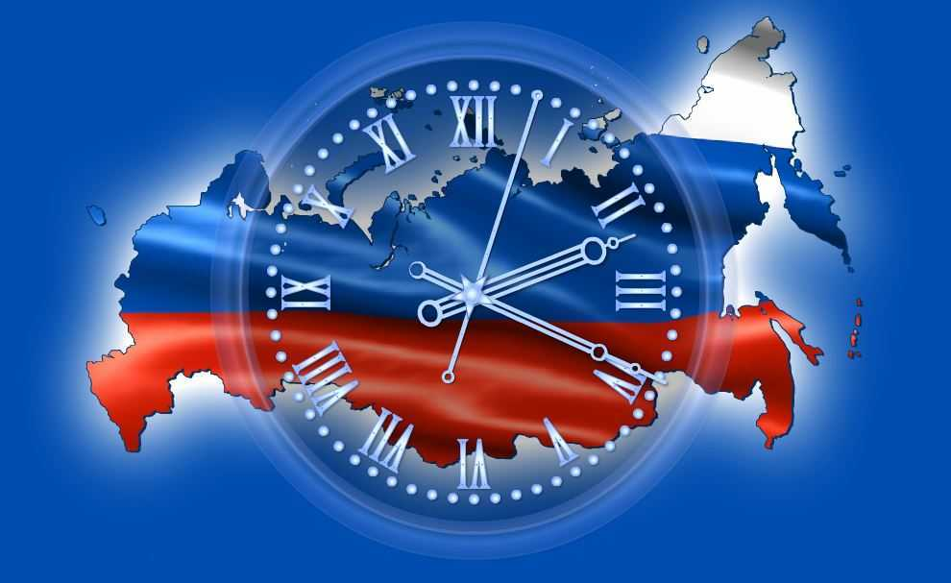

Slide 41
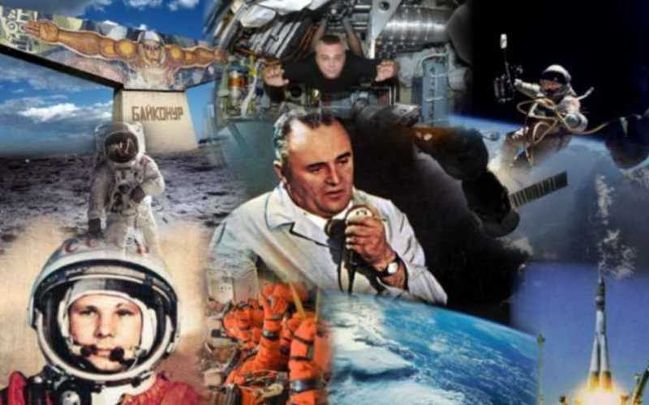

Slide 42
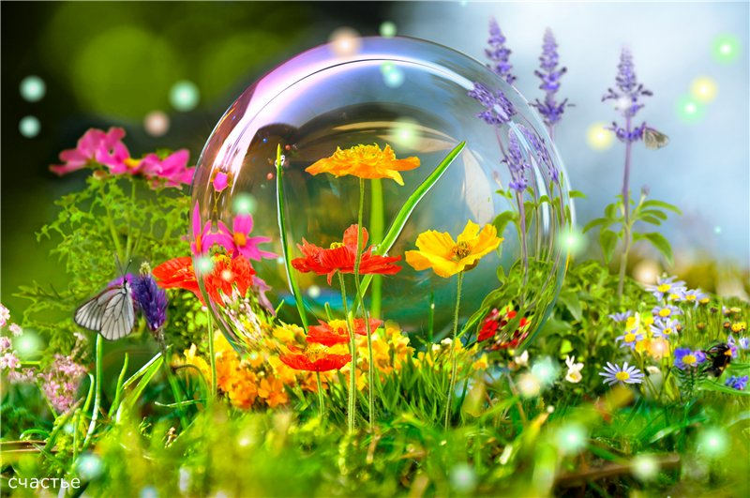

Slide 43
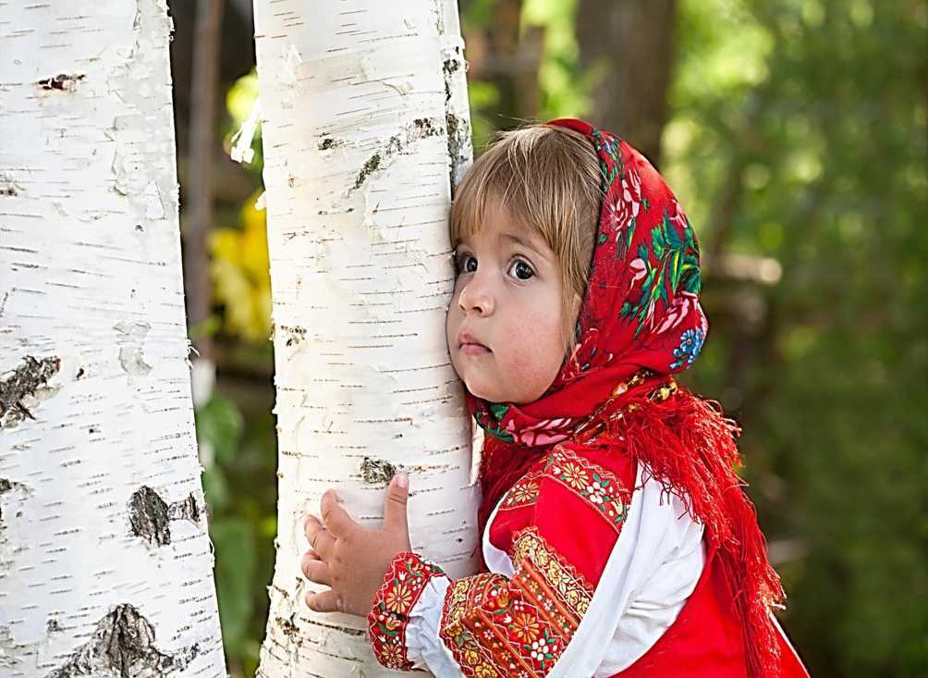

Slide 44
Россия будущего – это страна
счастливых людей!

Slide 45
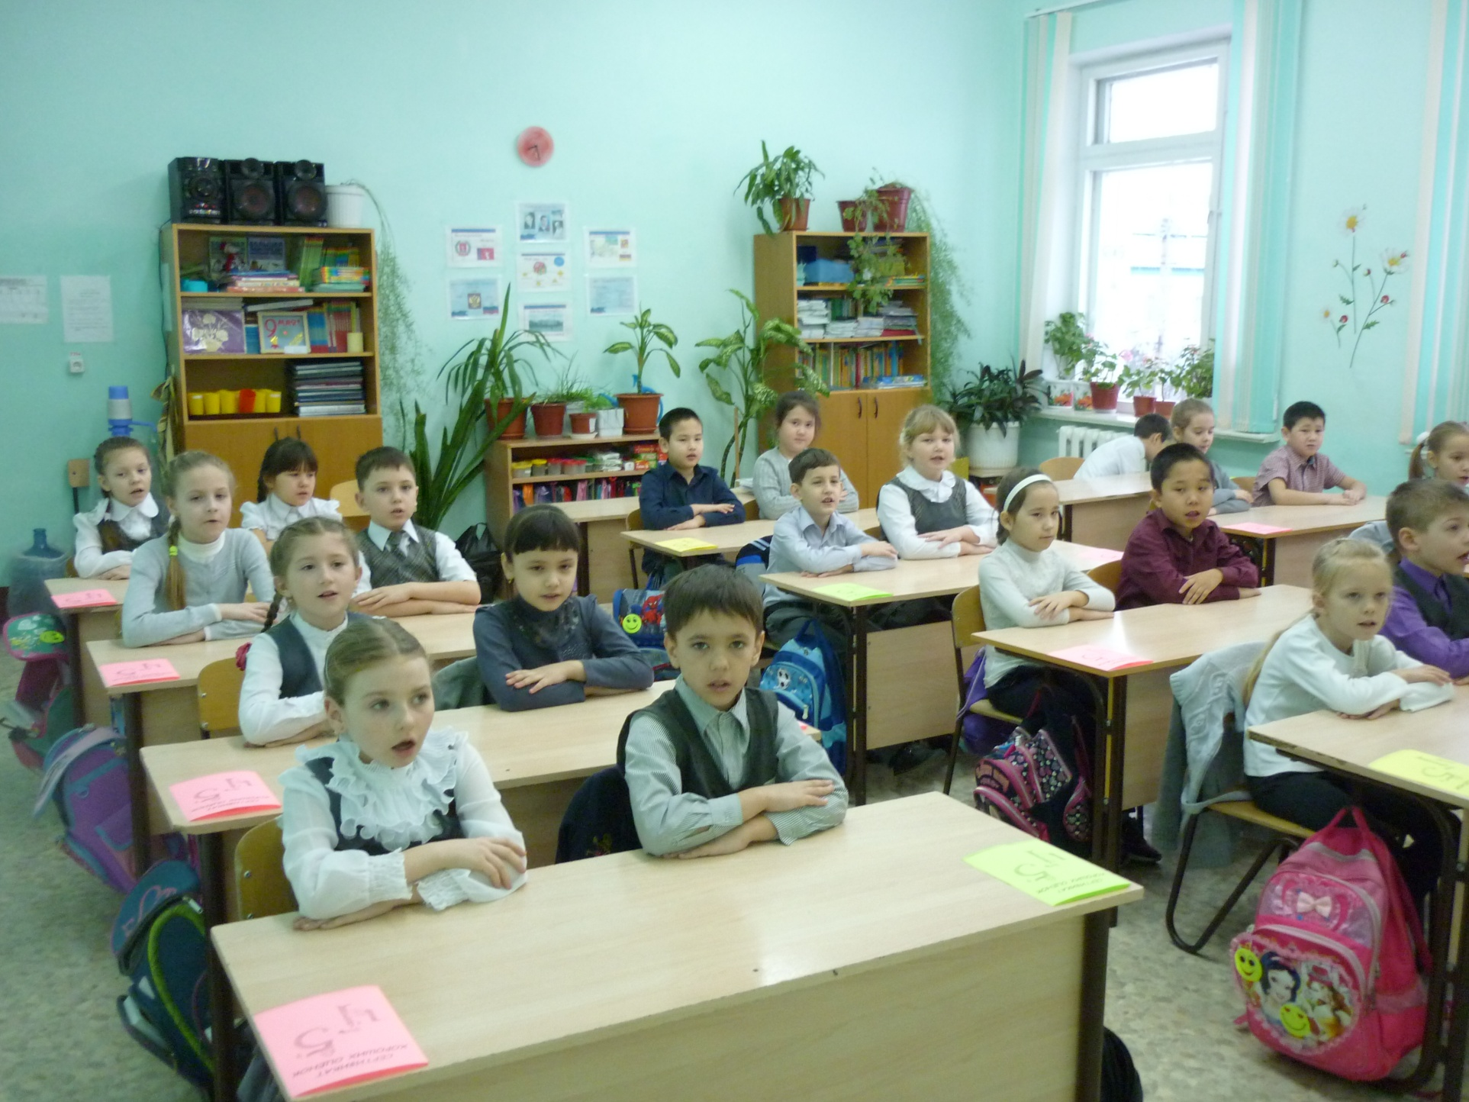
Будущее России
зависит от Вас!
Notes:
Лучше сменить фото на фото Вашего класса

Slide 46
Акростих
Много есть на свете, и кроме России, всяких хороших государств и земель, но одна у человека родная мать – одна у него и родина».
К. Д. Ушинский
Источник: https://www.chitalnya.ru/work/111987/

Slide 47
К новым свершениям, новым победам, к новым знаниям!!!

Slide 49
источники
https://poltava365.com/3521-080.jpg
http://www.cheboksary.ru/images/67604.jpg http://cheb-room.ru/uploads/cheb/2016/06/rossia22.jpg
http://to-name.ru/images/historical-events/russian-bear.jpg
http://windsc.ru/wp-content/uploads/2014/09/Zastavka-dlya-Windows-CHasyi-Rodina.jpg
http://i3.imgbb.ru/img8/2/f/4/2f4bd574d6cb61c9afcb3b326a999916.jpeg
https://img-fotki.yandex.ru/get/93451/54617972.47/0_16894a_32c77973_orig.jpg
https://cont.ws/uploads/pic/2015/8/555%20%285%29.jpg
http://frosper.ru/img/4/osen_berezy_cveta_kraski_rastitelnost_prud_gory_rossiya_peyzazh_2560x1600.jpg
https://гордза.рф/wp-content/uploads/2015/08/%D0%A0%D0%BE%D1%81%D1%81%D0%B8%D1%8F.jpg
http://s10.stc.all.kpcdn.net/best/msk/multinational_russia/images/tild3336-6532-4230-a330-303234383237__4.png
http://www.pravoslavie.ru/sas/image/101892/189299.b.jpg
http://im5.kommersant.ru/Issues.photo/WEEKEND/2013/047/KMO_139133_00042_1_t222_220240.jpg
http://img-fotki.yandex.ru/get/4404/nikolay-saharov.17/0_56c32_ff478222_XXL
http://live4fun.ru/data/old_pictures/s2img_18457562_6377_0.jpg
https://xage.ru/media/uploads/2016/05/kju/2.jpg
http://www.sverxnova.com/html/articles/images/Robert_McCall.jpg
https://www.look.com.ua/large/201209/21022.jpg
http://img1.liveinternet.ru/images/attach/c/2//67/585/67585974_1291763679_400_F_7273775_SlmDK91kg4KxnrKM5QAhIYv5oMj3ptI7.jpg
http://s017.radikal.ru/i404/1503/82/1af5fd2bef2d.jpg
http://telegraf.com.ua/files/2016/11/den_nauki.jpg
http://edu.pkgo.ru/education/children/ds35/edu.png
http://union-press.ru/sites/default/files/styles/large/public/image/kosmos.jpg?itok=lHgOdj4l&sc=3872d553c11e3207d6b7d9f1c4872de8
http://img0.liveinternet.ru/images/foto/c/1/apps/4/907/4907932_111-1.jpg

